Slide 1
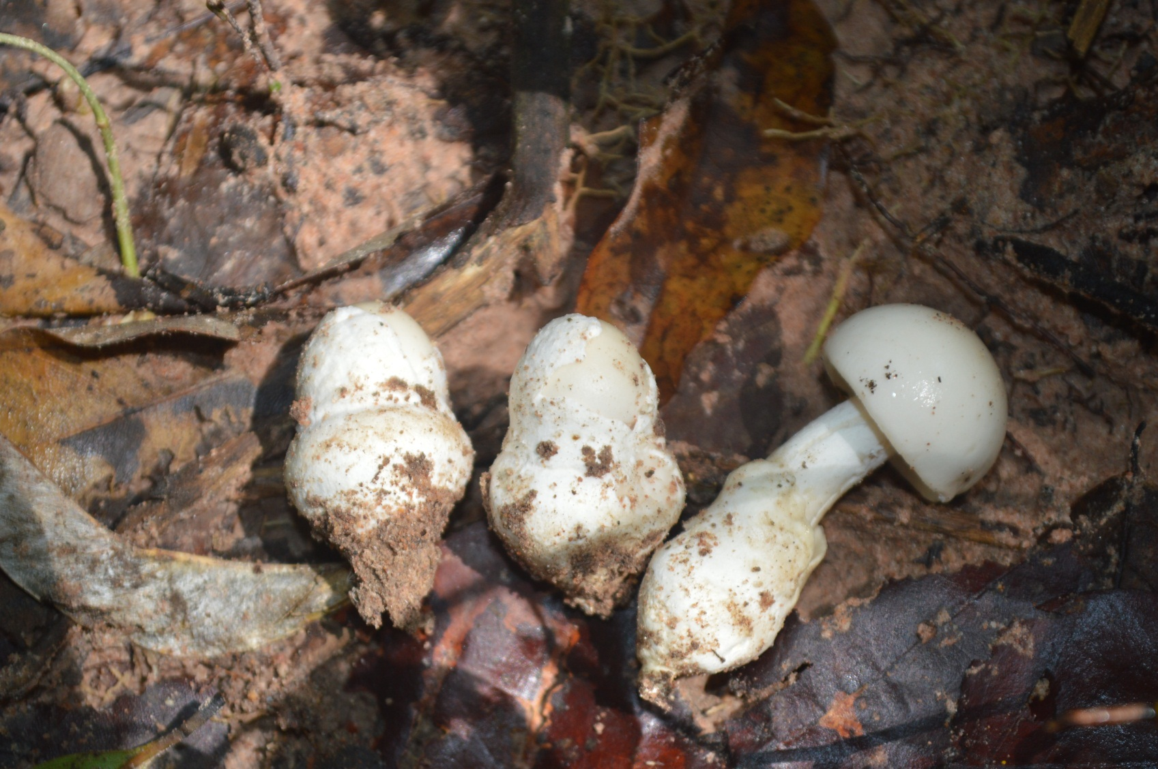
มาทำความรู้จักกับ
เห็ดพิษ
เห็ดระโงกหิน

Slide 2
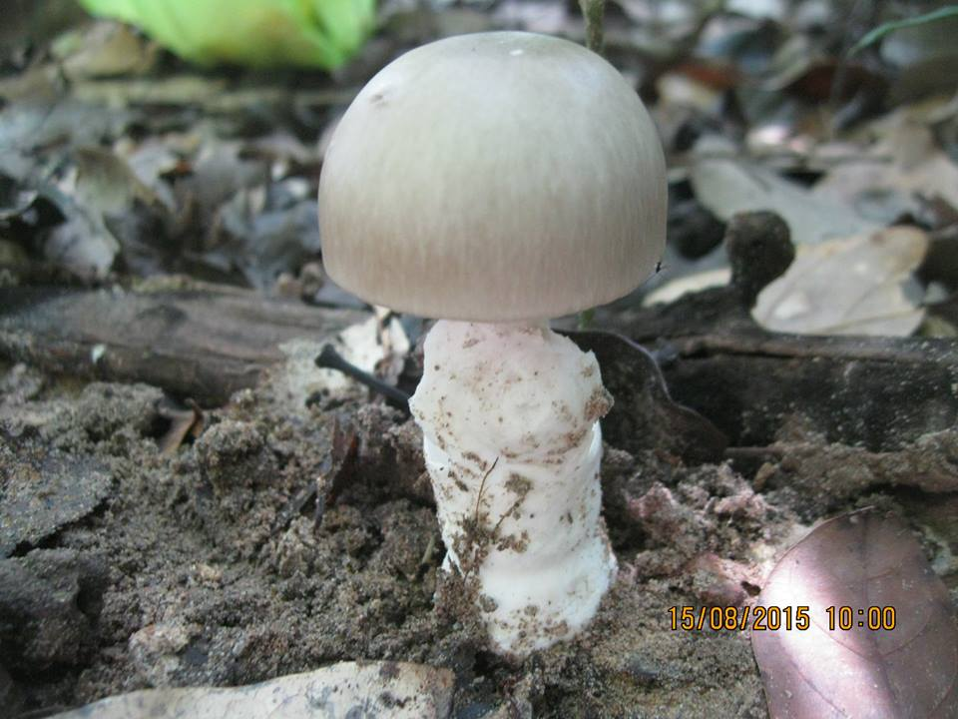
เห็ดระโงกหิน
ชื่อวิทยาศาสตร์: Amanita phalloides.
ชื่ออื่น เห็ดระงาก ขาว , เห็ดระโงกขาตัน , เห็ดหมวกมรณะ
การใช้ประโยชน์: รับประทานไม่ได้ อยู่ในกลุ่มเห็ดพิษกินถึงตายได้

Slide 3
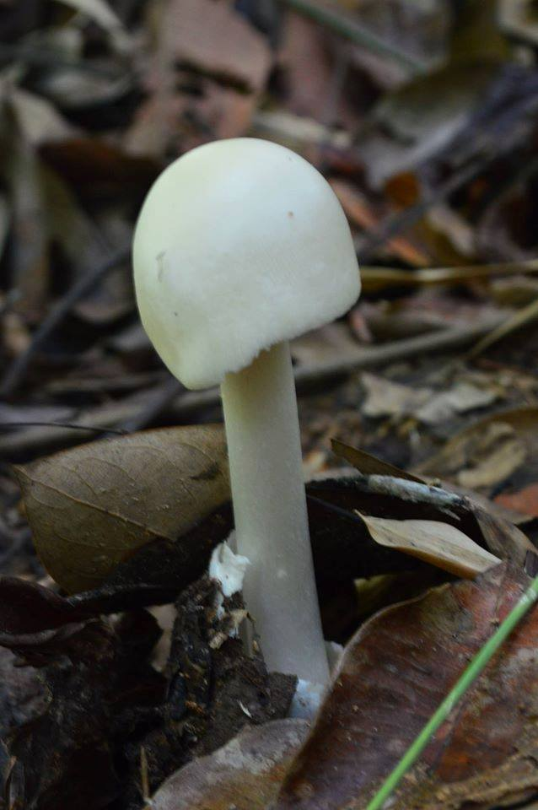
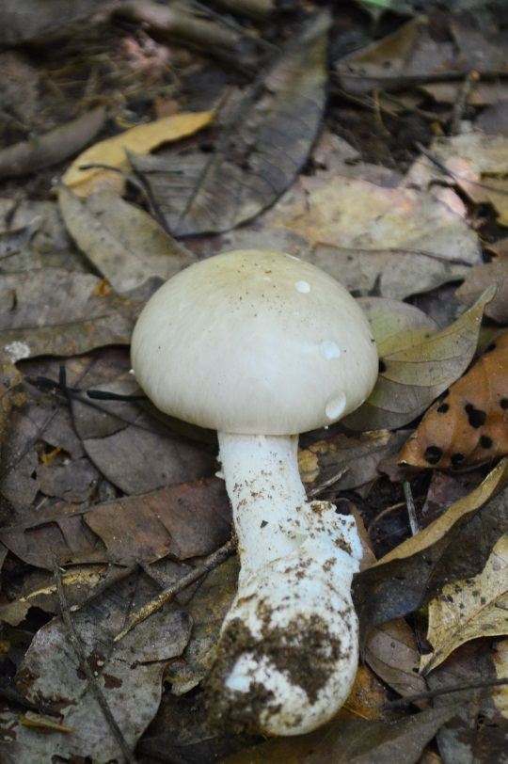
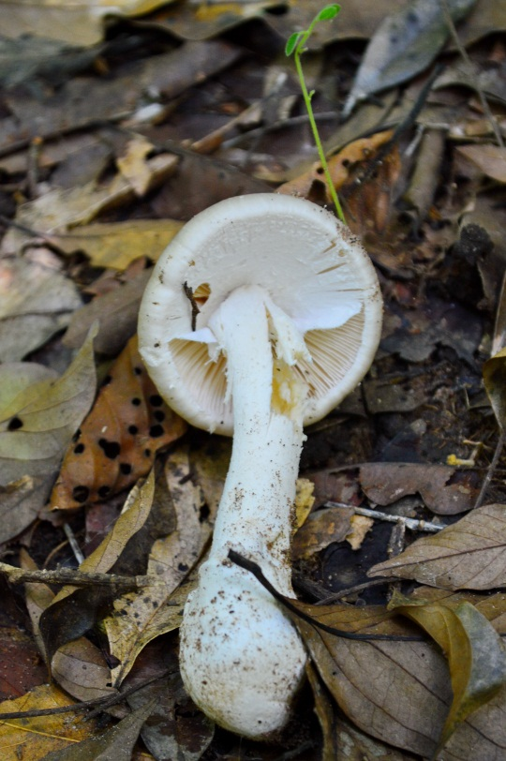
ลักษณะ
เห็ดระโงกหินเป็นเห็ดพิษที่คล้ายเห็ดชนิดที่กินได้หลายชนิด (ที่โดดเด่นที่สุดคือ เห็ดซีซาร์และเห็ดฟาง) ที่มนุษย์บริโภคทั่วไป จึงเพิ่มความเสี่ยงการได้รับสารพิษโดยบังเอิญ เห็ดระโงกหินเป็นหนึ่งในเห็ดที่มีพิษร้ายแรงที่สุดเท่าที่ทราบ และเป็นสาเหตุการเสียชีวิตส่วนใหญ่จากการได้รับพิษเห็ด เห็ดระโงกหิน มีสารพิษหลัก คือ แอลฟาอะแมนิติน (α-amanitin) ซึ่งไปทำลายตับและไต โดยมักถึงตาย
แหล่งที่มาข้อมูล https://th.wikipedia.org/wiki/เห็ดระโงกหิน

Slide 4
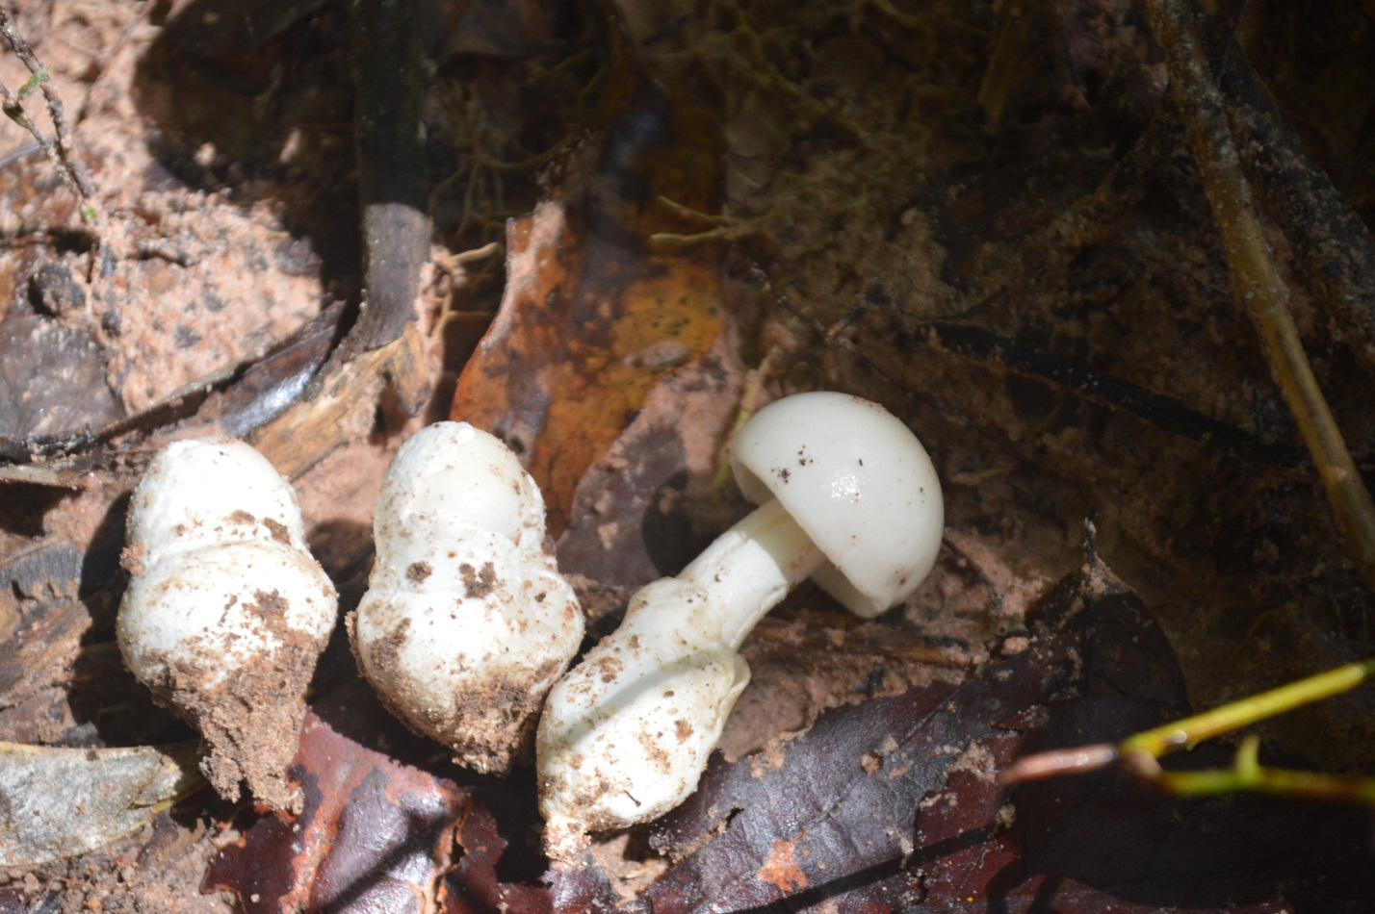
เห็ดระงากขาว เห็ดระโงกขาตัน หรือ เห็ดทูตแห่งความตาย เห็ดชนิดนี้ มีสารพิษในกลุ่มอแมโทซินส์ เมื่อรับประทานเข้าไปสารพิษกลุ่มนี้จะทำลายการสังเคราะห์โปรตีนของเซลล์ทำให้เซลล์ตาย ความหมายคือ ตายทั้งที่ยังมีลมหายใจ โดยอวัยวะชิ้นแรกที่สารพิษจะพุ่งไปหาคือตับ เมื่อตับพังผลที่ตามมาคือ ตาย
แหล่งข้อมูล https://www.facebook.com/thailandmycorrhizalmushroom

Slide 5
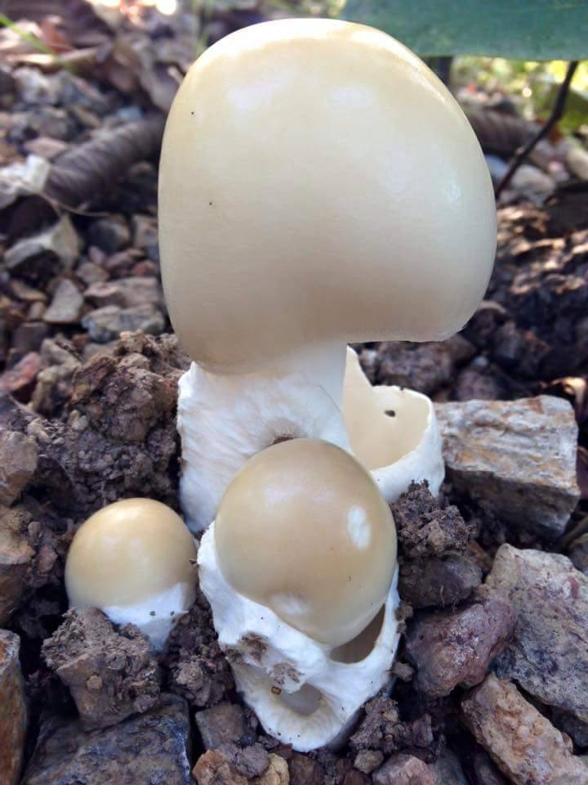
เห็ดระโงกหิน(เห็ดพิษร้ายแรงทำลายตับ) กับเห็ดระโงกขาว(กินได้) มีลักษณะเหมือนคู่แฝดต้องระมัดระวังในการเก็บเป็นอย่างยิ่ง เห็ดระโงกหินลักษณะหมวกจะออกสีเทาไม่ใสขาวเหมือนระโงกขาว ลักษณะสำคัญที่สุดคือขาตันแน่น การเกิดจะเกิดเดี่ยวไม่ค่อยมีเกิดเป็นกลุ่มเป็นพวก ที่เคยสังเกตุจะไม่เกิดในช่วงเวลาที่เห็ดระโงกขาวเกิดพร้อมกันมากๆ ต้องระมัดระวังให้มากกับการเก็บเห็ดระโงกขาวครับ
เห็ดระโงกหิน
เห็ดระโงกขาว
แหล่งข้อมูล: ลุงหนวดจากกลุ่มเพาะเลี้ยงเห็ดปลวก

Slide 6
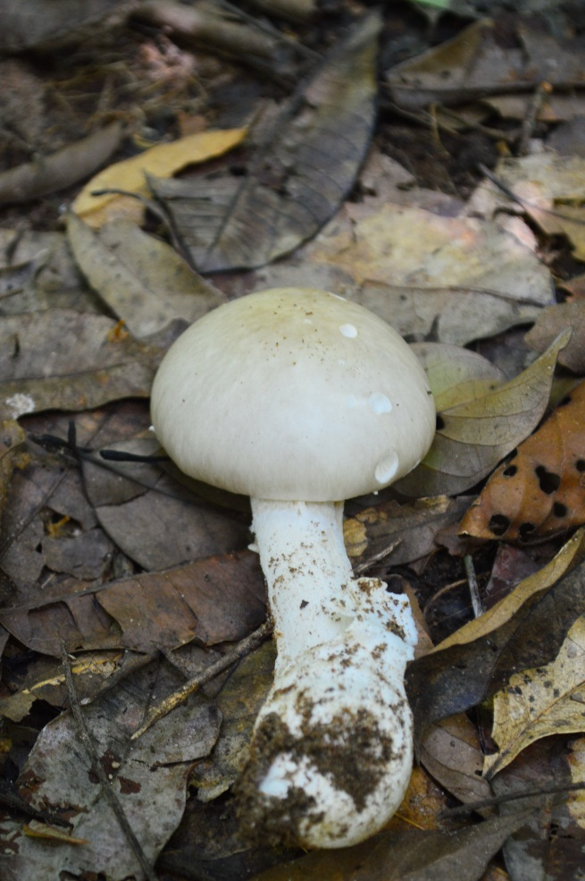
เห็ดระโงกหิน/ระงาก(สีขาว)
เห็ดระโงกหิน/ระงาก(สีเขียวอ่อน )
แหล่งข้อมูล: กลุ่มเพาะเลี้ยงเห็ดปลวก

Slide 7
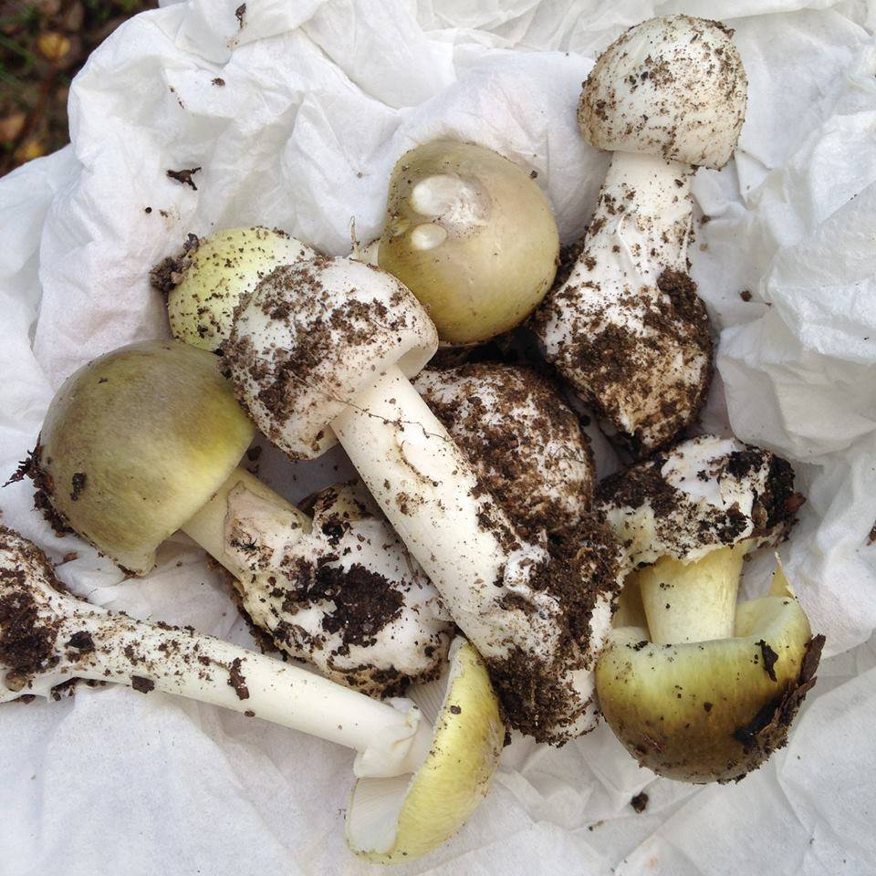
เห็ดระโงกหิน(สีเขียว) ของจริงไม่เขียวมากเหมือนระโงกเหลืองมากๆ
ขอบคุณภาพและ แหล่งข้อมูล: กลุ่มเพาะเลี้ยงเห็ดปลวก

Slide 8
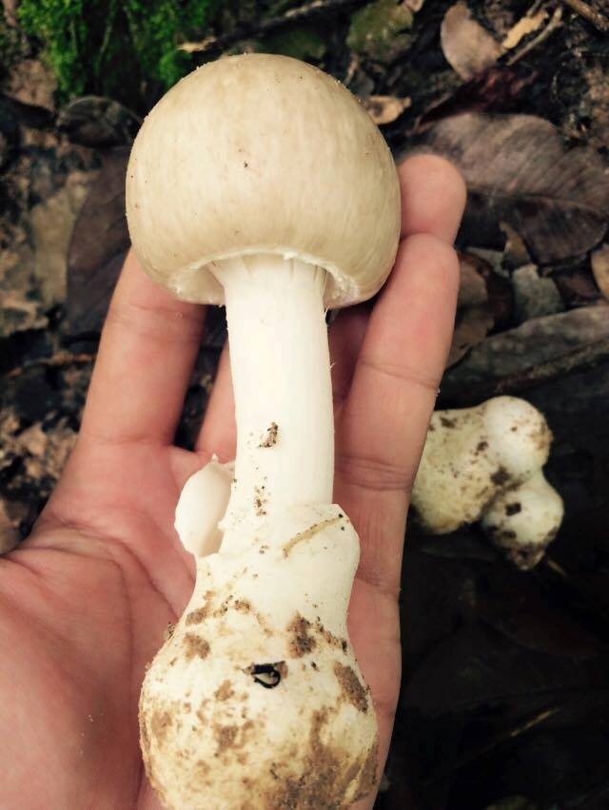
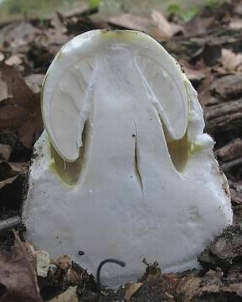
เห็ดระโงก หิน(กินไม่ได้)ขอบหมวกหนา ขาตัน
ขอบคุณภาพและ แหล่งข้อมูล: กลุ่มเพาะเลี้ยงเห็ดปลวก

Slide 9
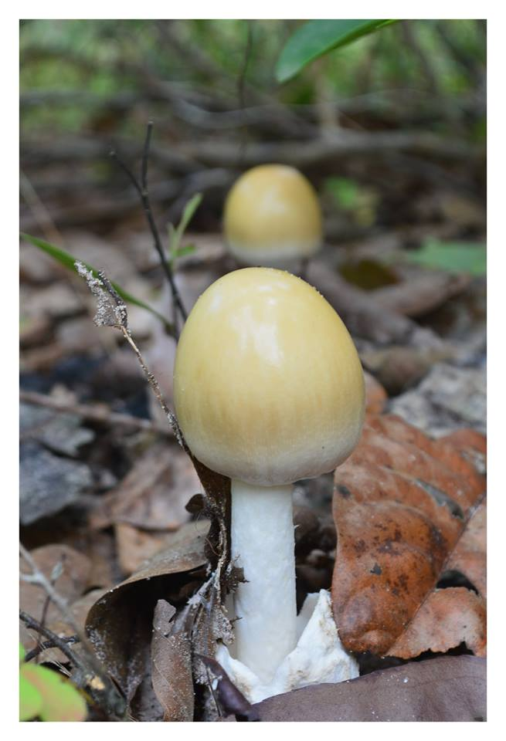
เห็ดระโงก กินได้ขอบหมวกบาง เห็นรอยครีบหมวก
แหล่งข้อมูล: กลุ่มเพาะเลี้ยงเห็ดปลวก

Slide 10
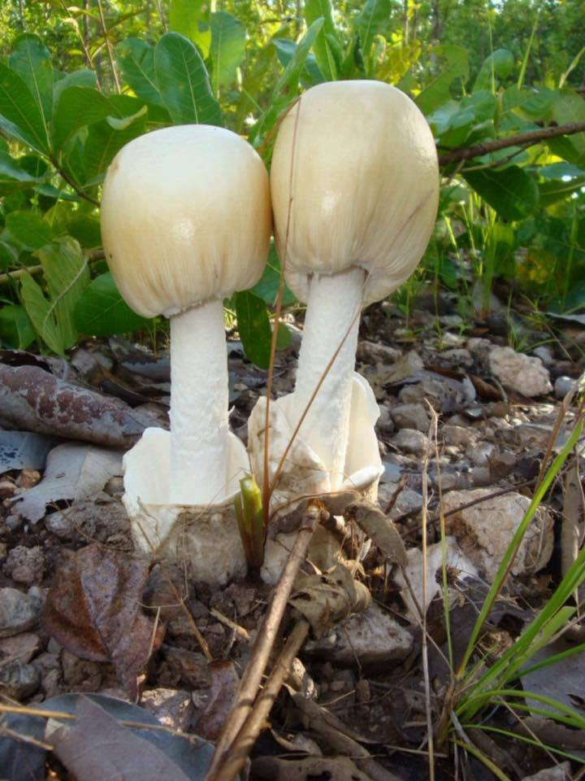
เห็ดระโงกหิน(ภาพแรก(กินไม่ได้) ขอบหมวกแข็ง
เห็ดระโงก(ภาพสอง(กินได้) ขอบหมวก อ่อน
เห็ดระโงกหิน
เห็ดระโงก
ขอบคุณภาพและ แหล่งข้อมูล: กลุ่มเพาะเลี้ยงเห็ดปลวก

Slide 11
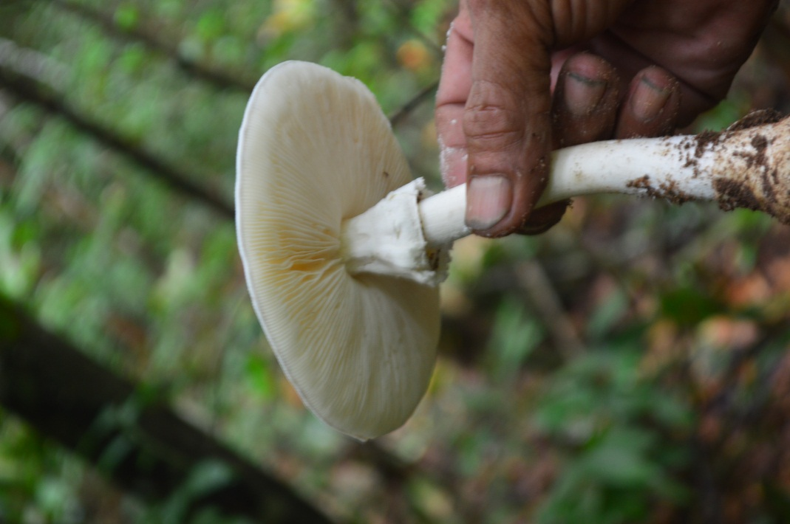
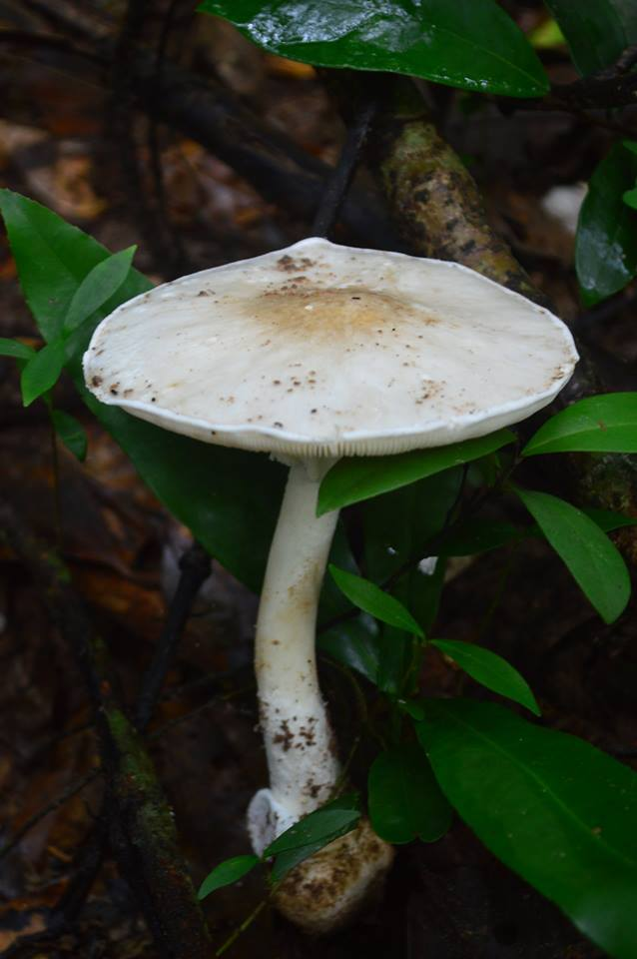
หมวก มีเส้นผ่าศูนย์กลาง 1 -- 5 เซนติเมตร รูปกระทะคว่ำและแบนลง สีเหลืองทอง ผิวมีเกล็ดขนสีแดงอมม่วง บางแห่งมีสีเขียวปนเปื้อน
ก้านยาว 2 -- 12 เซนติเมตร เส้นผ่าศูนย์กลาง 3 -- 5 มิลลิเมตร ผิวเรียบสีเหลือง ครีบสีเหลืองยาวลงไปติดก้าน บนก้านมีวงแหวนบางๆสีเหลือง มักจะแห้งหายไป วงแหวนอยู่เกือบปลายบนของก้าน คล้ายๆเห็ดนกยูงแต่ขาสั้นกว่า เห็ดนกยูงซึ่งเป็นเห็ดกินได้
แหล่งข้อมูล http://banhed116.blogspot.com

Slide 12
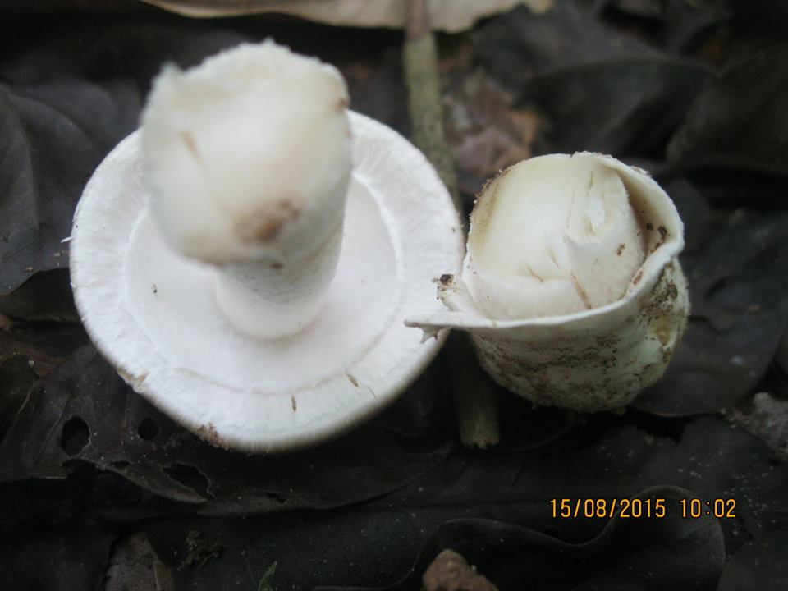
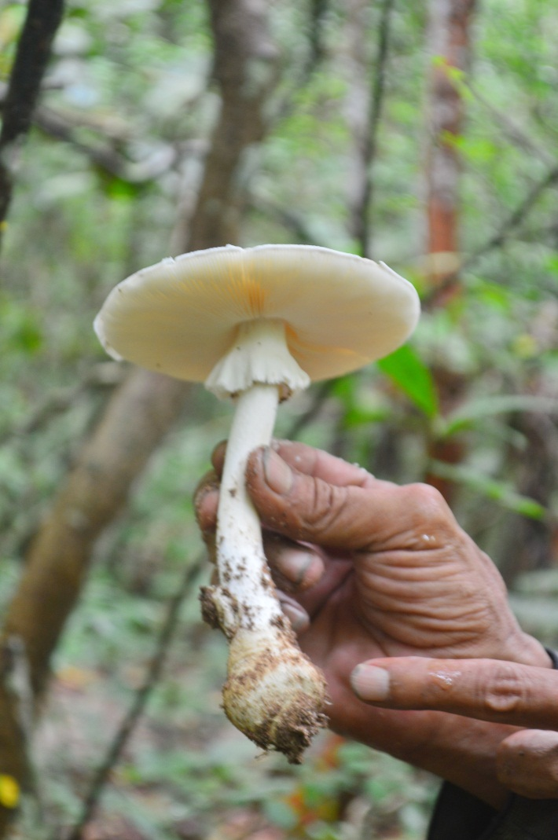
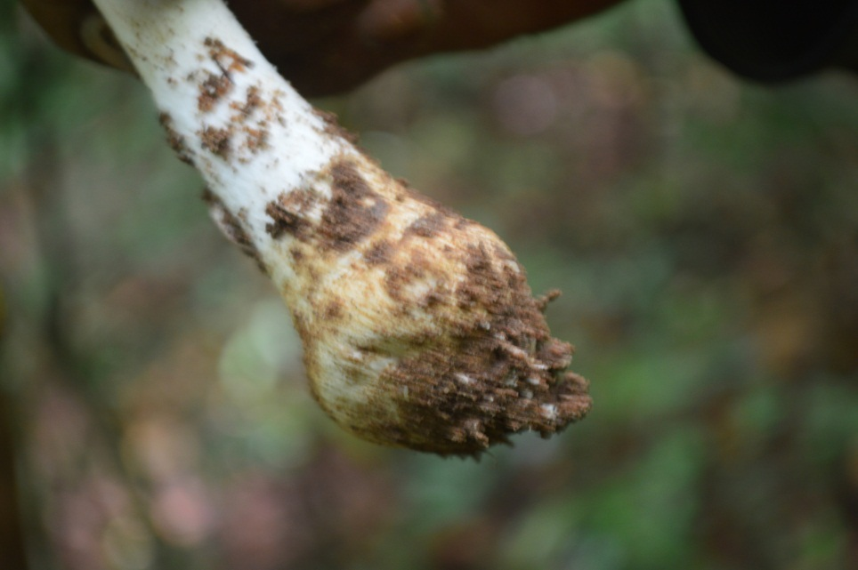
ลักษณะสำคัญที่สุด
คือโคนขาจะตันแน่น

Slide 13
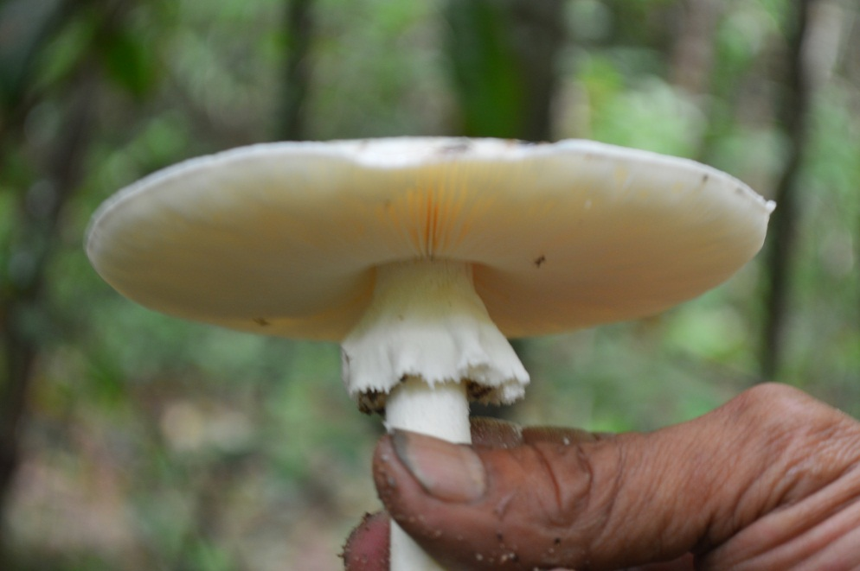
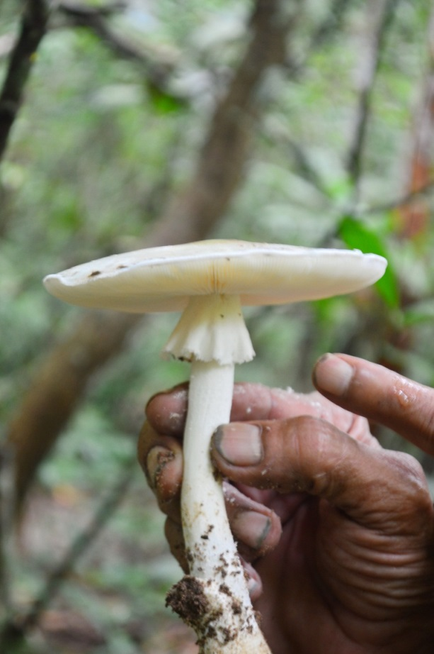
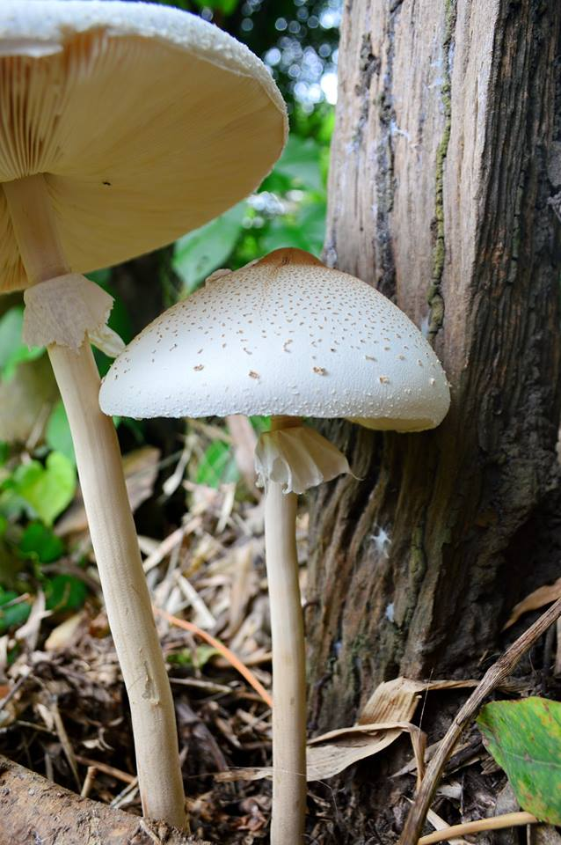
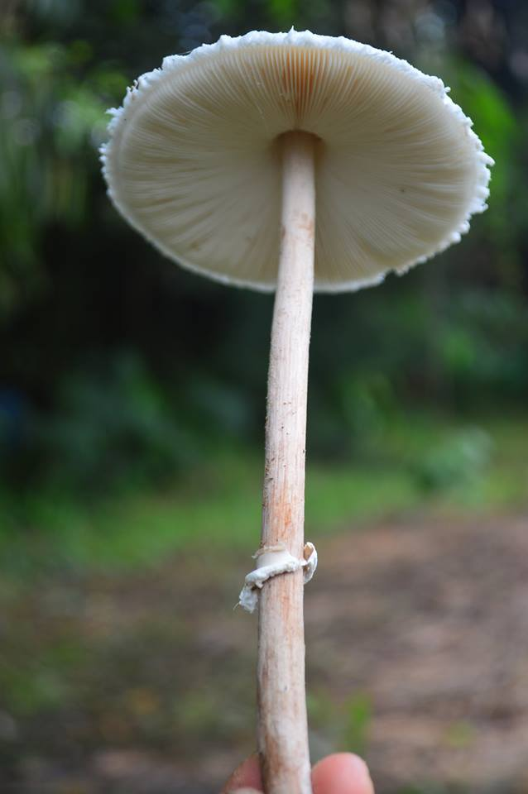
วงแหวน บนก้านมีวงแหวนบางๆสีเหลือง มักจะแห้งหายไป วงแหวนอยู่เกือบปลายบนของก้าน คล้ายเห็ดนกยูงแต่วงแหวนเห็ดนกยูงเลื่อนไปมาได้ และวงแหวนไม่ติดส่วนหมวกดอก
เห็ดระงากวงแหวนอยู่เกือบปลายบนของก้าน
เห็ดระงาก
วงแหวนเห็ดนกยูงเลื่อนไปมาได้ไม่ติดหมวกดอก
แหล่งข้อมูล http://banhed116.blogspot.com

Slide 14
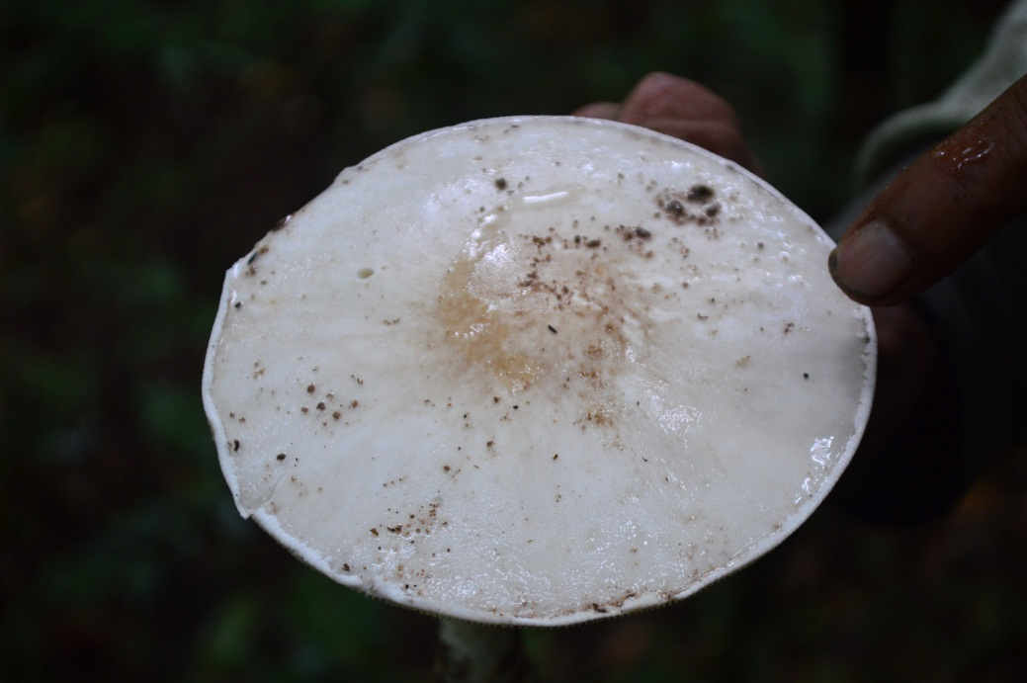
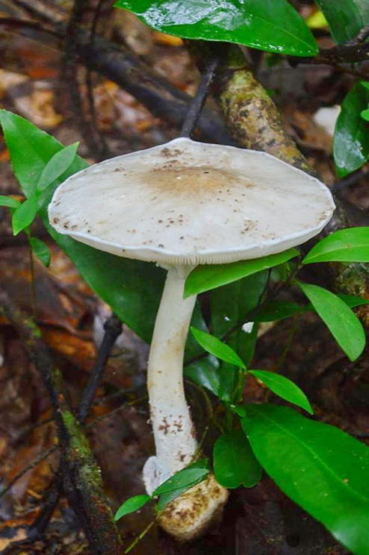
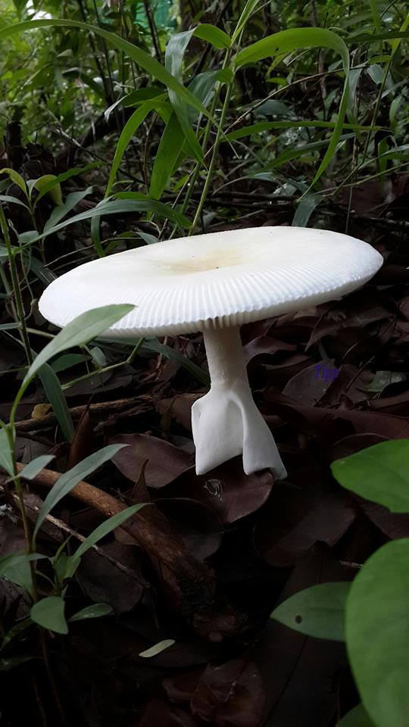
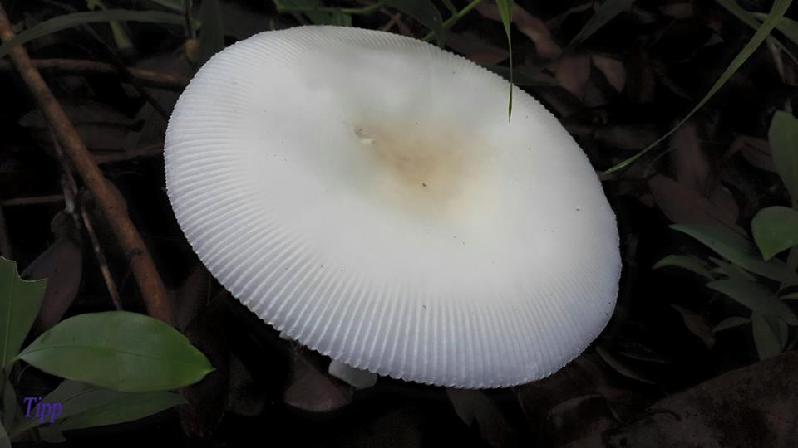
เห็ดระโงกหิน กินไม่ได้/ริมขอบหมวกจะหนา
เห็ดระโงกกินได้
ริมขอบหมวกบางเห็นเส้นขีดๆใต้หมวก
แหล่งข้อมูล กลุ่มเพาะเลี้ยงเห็ดปลวก

Slide 15
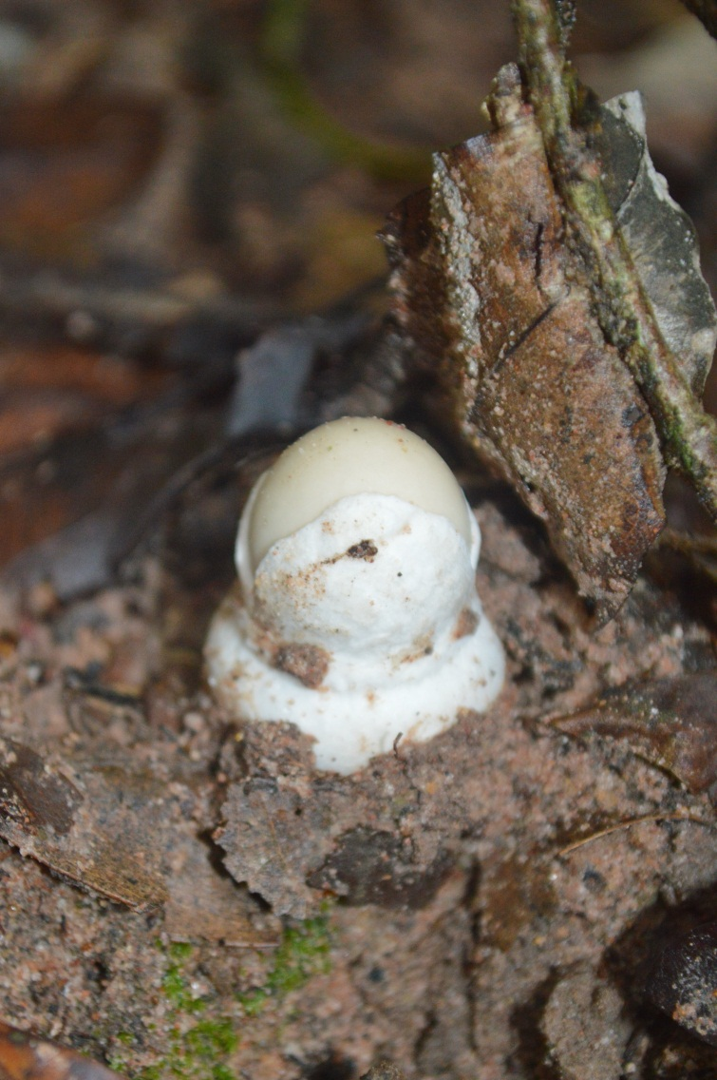
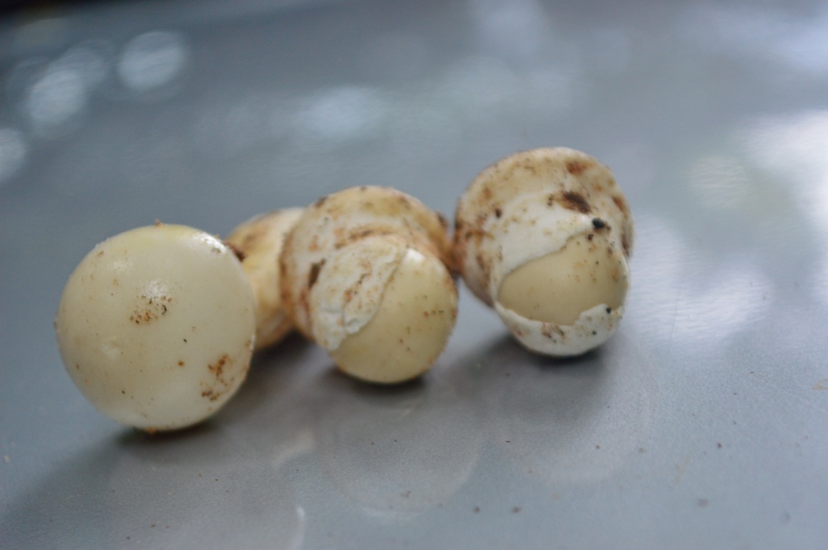
เห็ดที่ยังอ่อน จะจำแนกยากเพราะจะคล้ายกับเห็ดระโงกที่กินได้ต้องระมัดระวังในการเก็บขณะที่ยังเป็นไข่เห็ด(ควรละเว้นเก็บกินไข่เห็ด)
แหล่งข้อมูล ลุงหนวดกลุ่มเพาะเลี้ยงเห็ดปลวก

Slide 16
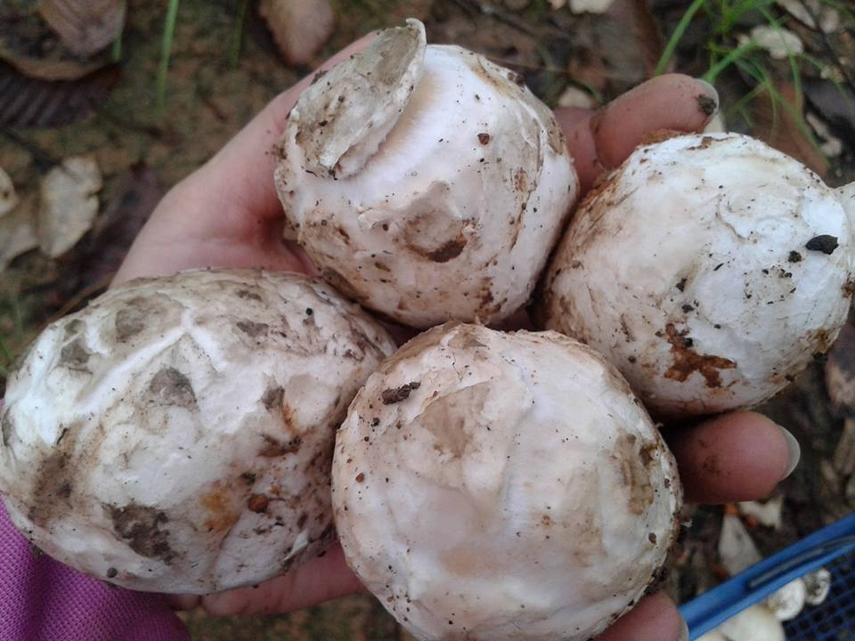
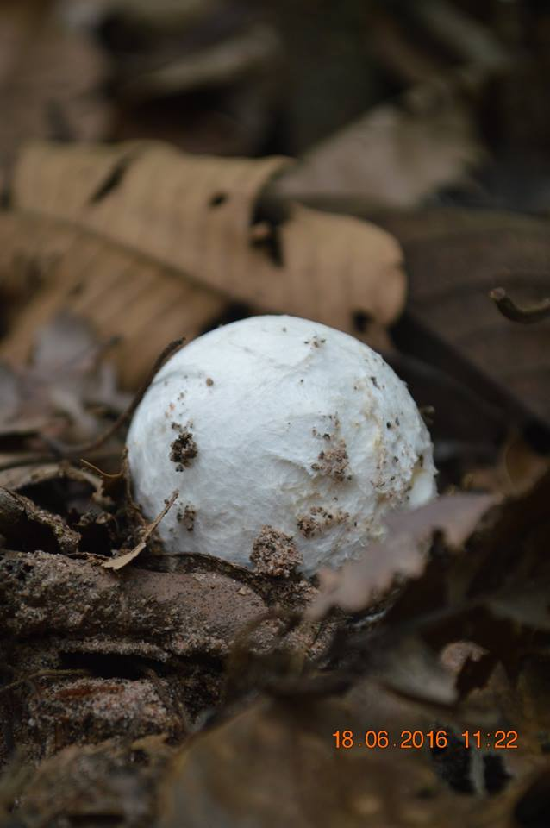
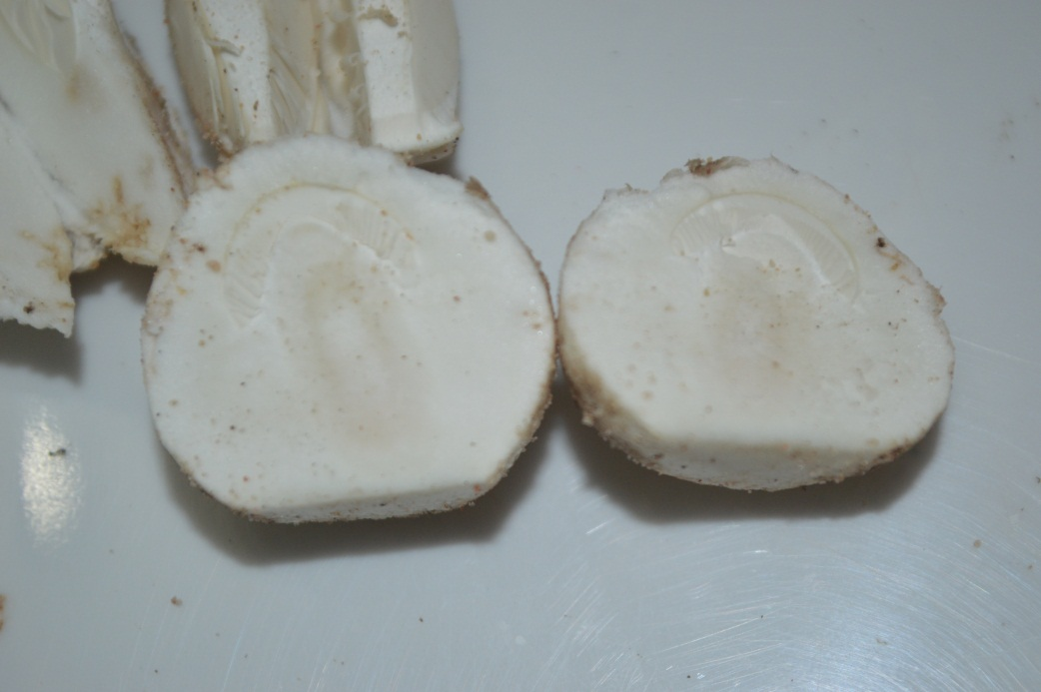
เห็ดระโงกที่กินได้ หากเก็บไข่ต้องนำมาผ่าดูข้างในโดยเฉพาะสีขาวจะดูยาก
แหล่งข้อมูลจากกลุ่มเพาะเลี้ยงเห็ดปลวก

Slide 17
แหล่งค้นคว้าข้อมูล
เห็ดระโงกหิน เห็ดหมวกมรณะ - ข้อมูลทรัพยากรชีวภาพจุลินทรีย์
http://www.bedo.or.th/lcdb/biodiversity/view3.aspx?id=100
https://th.wikipedia.org/wiki/เห็ดระโงกหิน
https://www.facebook.com/thailandmycorrhizalmushroom
http://science.sut.ac.th/gradbio/stupresent/2550/1_2550/gr4/toxic_mushroom.htm
ลุงหนวดกลุ่มเพาะเลี้ยงเห็ดปลวก

Slide 18

เห็ดระโงกหิน
เป็นเห็ดพิษ
เห็ดระโงกหินเป็นเห็ดพิษที่คล้ายเห็ดระโงก

Slide 19
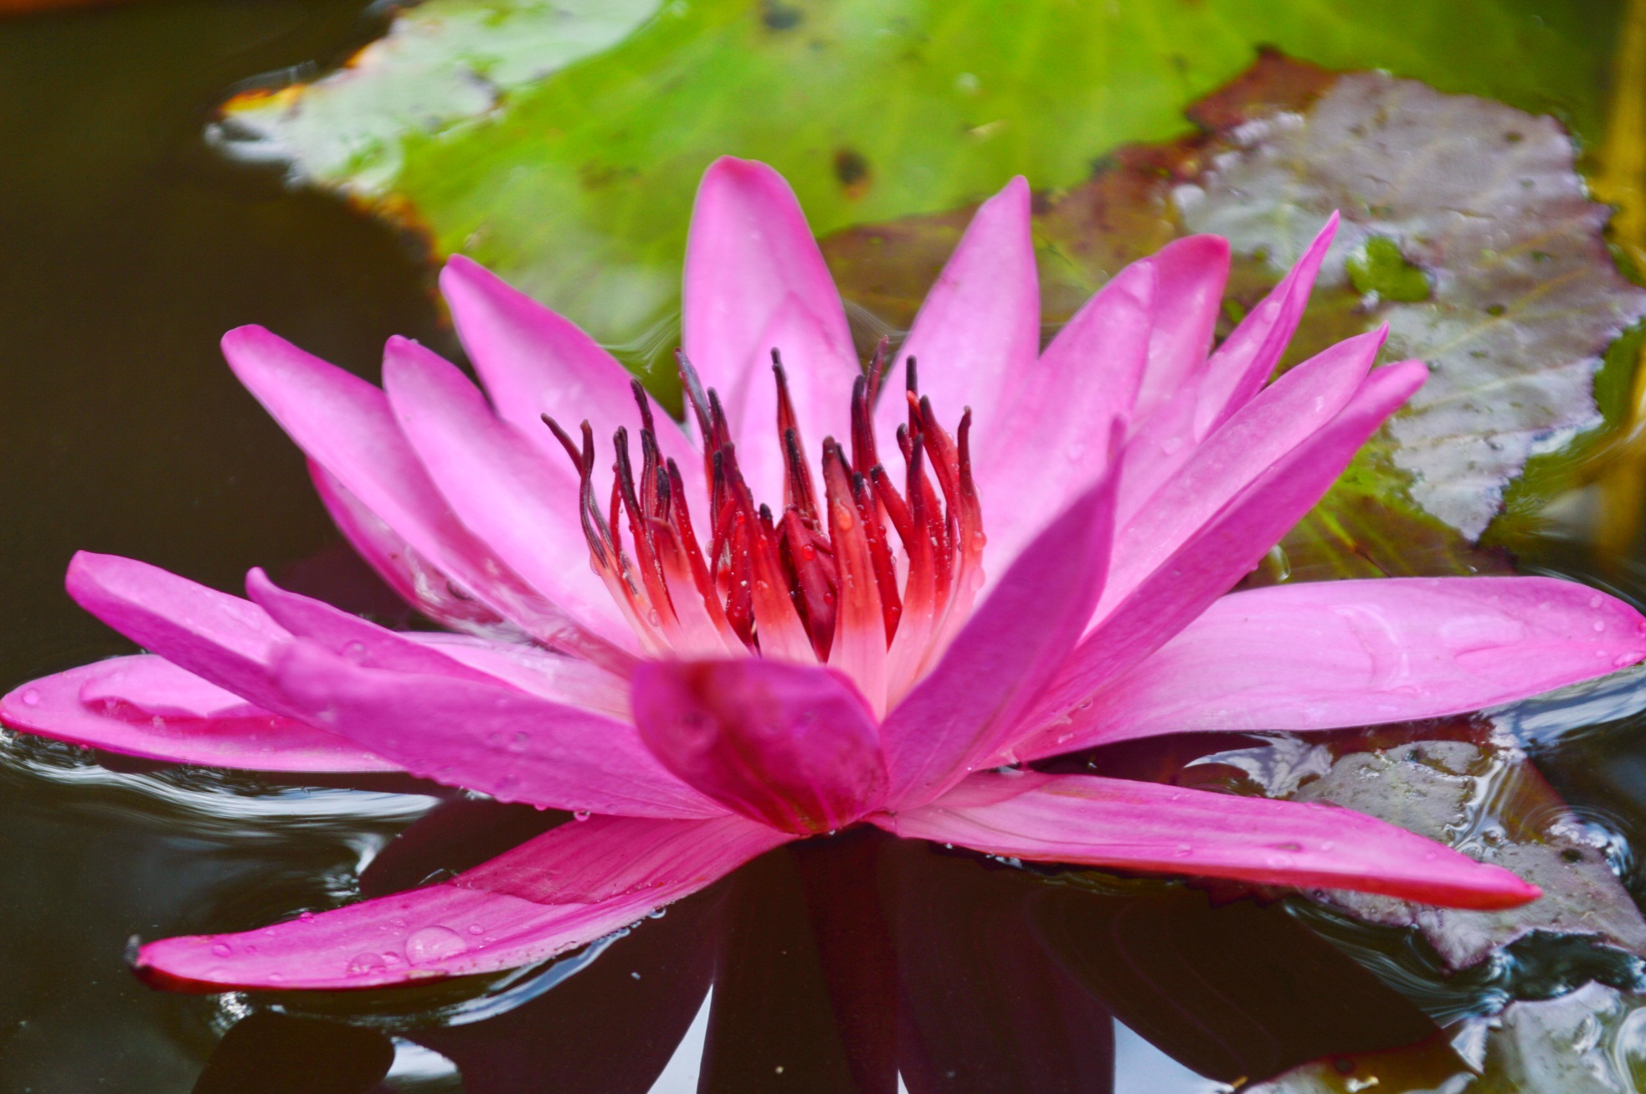
ขอบคุณคะ
ไว้ติดตามชมชุดต่อไป

